Slide 1
三亚旅游攻略
探索三亚之美
2025.05.01
报告人：李鑫雨

Slide 2

目录
01
02
03
04
05
三亚简介
景点推荐
美食推荐
住宿推荐
行程规划

Slide 3
三亚简介
了解三亚的基本信息与魅力

Slide 4
三亚概况
认识这座热带海滨城市
地理位置
气候特点
城市地位
三亚位于海南岛的最南端，拥有得天独厚的地理位置，是中国著名的旅游胜地。
三亚属于热带海洋性季风气候，四季如夏，阳光充足，是冬季避寒的好去处。
三亚是中国最南端的热带滨海旅游城市，拥有丰富的旅游资源和独特的自然景观。

Slide 5
三亚魅力
感受三亚的独特魅力
自然风光
休闲氛围
三亚拥有美丽的海滩、清澈的海水、奇特的礁石等自然景观，让人流连忘返。
三亚是一个充满休闲氛围的城市，你可以在这里尽情放松身心，享受慢生活。
人文风情
这里有着浓厚的黎苗文化氛围，可以体验到独特的民族风情和传统习俗。

Slide 6
景点推荐
打卡三亚的热门景点

Slide 7
热门景点
不容错过的经典景点
亚龙湾
蜈支洲岛
天涯海角
南山文化旅游区
亚龙湾被誉为“天下第一湾”，沙滩细腻柔软，海水清澈见底，是游泳和度假的好地方。
蜈支洲岛景色迷人，海水能见度高，是潜水爱好者的天堂，还能体验各种水上活动。
天涯海角是三亚的标志性景点，有着浪漫的传说和独特的自然景观，吸引着无数游客前来。
南山文化旅游区以佛教文化为主题，有着壮观的南山海上观音像，是祈福和游览的好去处。

Slide 8
小众景点
发现三亚的隐藏美景
大小洞天
鹿回头风景区
大小洞天以其奇特的自然景观和悠久的历史文化吸引着游客，是拍照和观光的好地方。
西岛
鹿回头风景区可以俯瞰三亚市区的美景，夜晚的灯光璀璨，是观赏夜景的绝���位置。
西岛是一个宁静美丽的小岛，有着丰富的海洋生物资源和美丽的珊瑚礁，适合休闲度假。

Slide 9
美食推荐
品尝三亚的特色美食

Slide 10
海鲜美食
鲜美的海鲜大餐
海鲜大排档
海鲜餐厅
特色海鲜
三亚的海鲜大排档种类丰富，价格实惠，可以品尝到各种新鲜的海鲜，如皮皮虾、螃蟹等。
海鲜餐厅环境优雅，菜品精致，提供高品质的海鲜美食，让你享受不一样的用餐体验。
三亚的特色海鲜有石斑鱼、苏眉鱼等，肉质鲜美，营养丰富，值得一试。

Slide 11
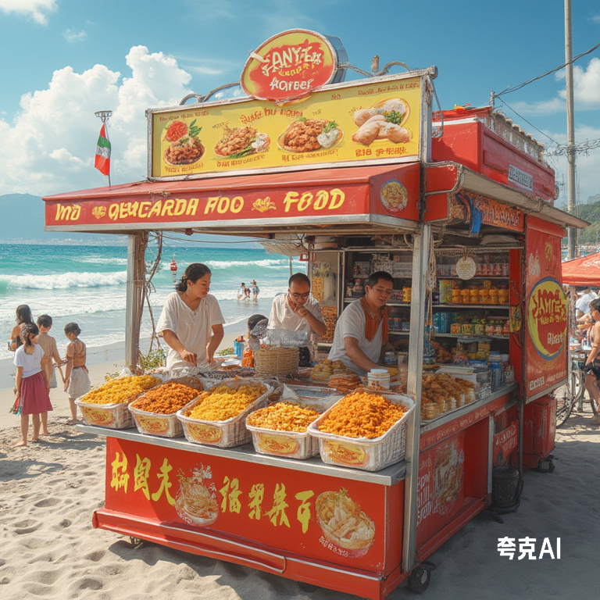
特色小吃
地道的三亚风味
椰子鸡
抱罗粉
椰子鸡以椰子水和鸡肉为主要原料，汤汁鲜甜，鸡肉鲜嫩，具有独特的海南风味。
抱罗粉是三亚的传统小吃，口感爽滑，汤汁浓郁，搭配丰富的配菜，味道十分美味。
清补凉
清补凉是三亚的特色甜品，由多种食材制成，口感清爽，是消暑解渴的佳品。

Slide 12
住宿推荐
选择合适的住宿地点

Slide 13

酒店推荐
高品质的住宿体验
五星级酒店
三亚的五星级酒店设施齐全，服务周到，提供豪华的住宿环境和丰富的娱乐设施。
度假村
度假村环境优美，私密性好，适合家庭和情侣度假，可以享受悠闲的时光。
特色酒店
特色酒店设计独特，充满艺术氛围，让你在住宿的同时也能感受到不一样的文化体验。

Slide 14

民宿推荐
温馨舒适的住宿选择
海边民宿
海边民宿可以让你近距离感受大海的魅力，清晨醒来就能看到美丽的海景，十分惬意。
市区民宿
市区民宿交通便利，周边设施齐全，方便购物和出行，价格相对实惠。
特色民宿
特色民宿充满当地风情，可以让你深入了解三亚的文化和生活方式，体验不一样的住宿乐趣。

Slide 15
行程规划
合理安排三亚之行

Slide 16
行程安排
第一天
经典的行程规划
抵达三亚，入住酒店，休息调整，晚上可以去市区逛逛，品尝当地美食。
第二天
前往亚龙湾游玩，享受美丽的海滩和阳光，下午可以去附近的景点参观。
第三天
前往蜈支洲岛体验水上活动，感受海洋的魅力，晚上返回酒店休息。
第四天
参观南山文化旅游区，祈福游览，下午可以去大小洞天游玩。
第五天
在市区购物，购买特产和纪念品，准备返程。

Slide 17
注意事项
出行前要知道的事
出行前要关注三亚的天气情况，做好相应的准备，避免受到恶劣天气的影响。
在旅游过程中要注意安全，遵守当地的规章制度，注意人身和财产安全。
天气情况
安全问题
交通方式
三亚的交通方式多样，可以选择公交、出租车、租车等，根据自己的需求选择合适的交通方式。

Slide 18
谢谢观看
2025.05.01
报告人：李鑫雨

